Slide 1
Adminstratie
Financiele transactie in grootboekrekeningen.

Slide 2
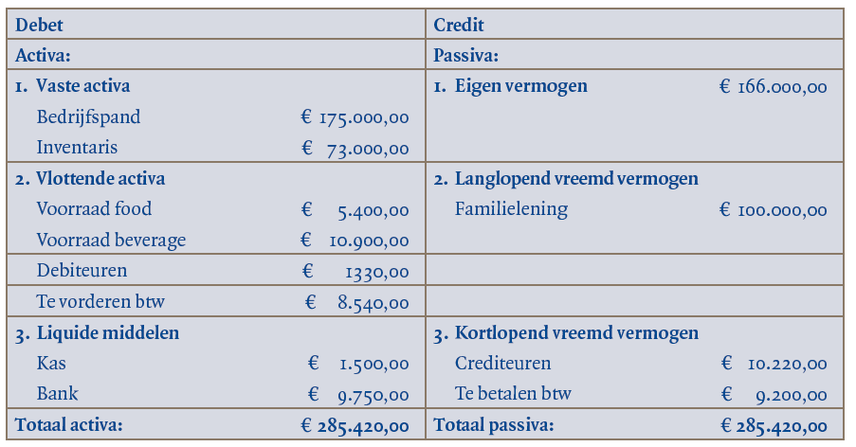
Startpunt : De beginbalans

Slide 3
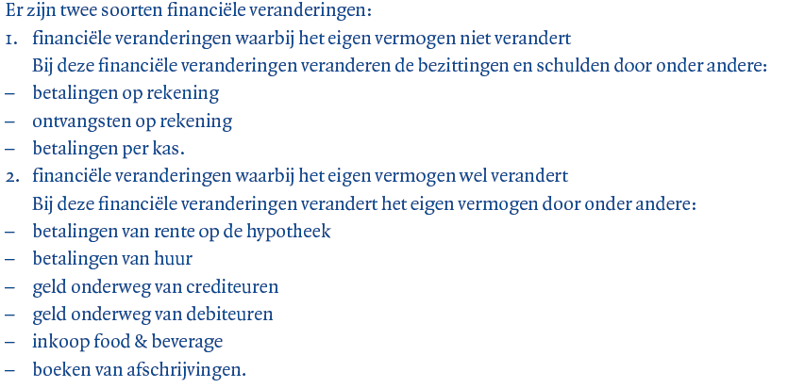
Wat boeken we zoal ???

Slide 4
En hoe zien ze eruit ?
DEBET
CREDIT
OPENEN

Slide 5
Per boekingsfeit een journaalpost.
JOURNALISEREN

Slide 6
Het GROOTboek
Het grootboek is een verzameling van alle grootboekrekeningen die
op de balans &
op de verlies-en-winstrekening staan

Slide 7
Welke soorten grootboekrekeningen?

Slide 8
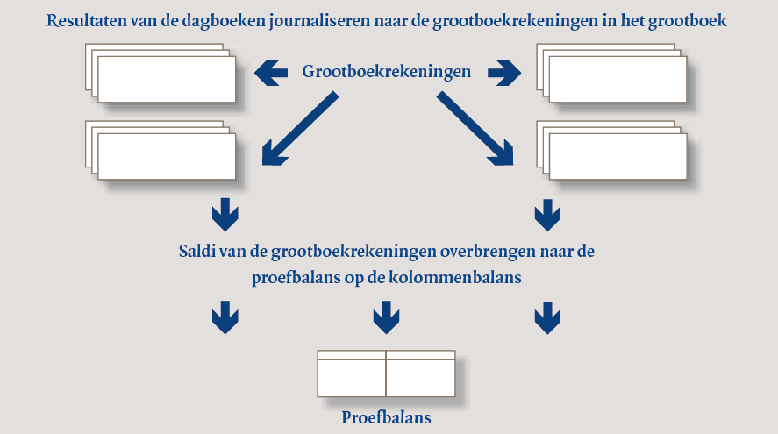

Slide 9
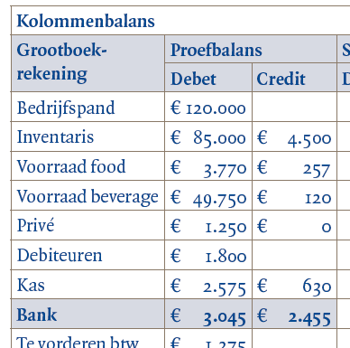
Hoe komt de info op de proefbalans?

Slide 10
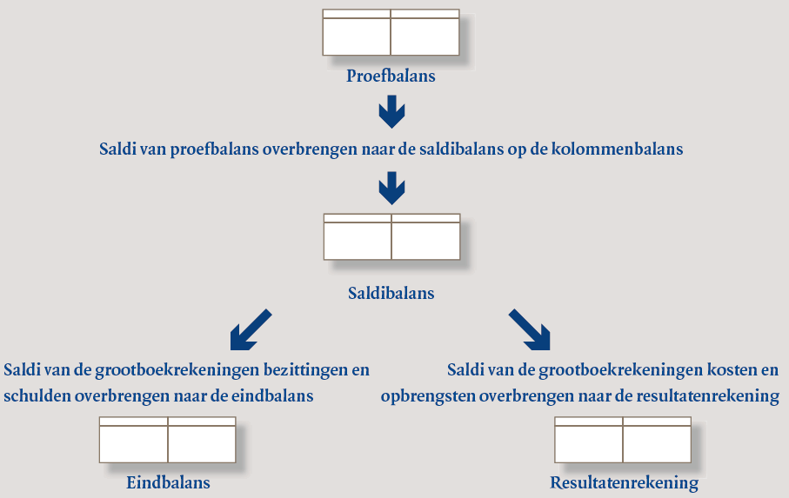

Slide 11
